Slide 1
স্বাগতম

Slide 2
সপ্তম শ্রেণি
বিষয়ঃ বিজ্ঞান
অধ্যায়-৯ম
তাপ সঞ্চালন

Slide 3
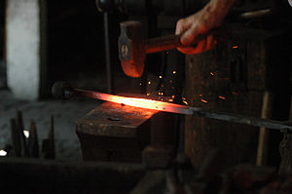
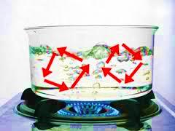
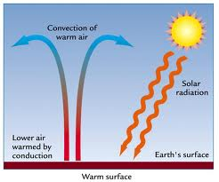
চিত্রগুলো লক্ষ্য কর
Notes:
চিত্রের মাধ্যমে প্রশ্নের সাহায্যে পর্যায়ক্রমে পাঠ শিরোনাম বের করে আনার চেষ্টা করা যায়।

Slide 4
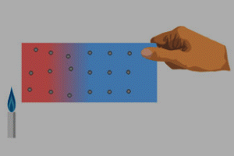
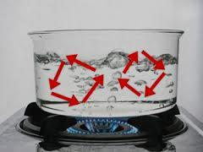
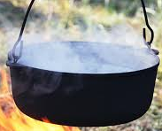
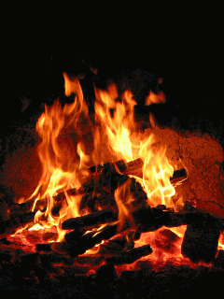
লক্ষ্য কর তাপ প্রদান করার পর।
কঠিণ পদার্থ।
তরল পদার্থ।
বায়বীয় পদার্থ।
Notes:
তাপ প্রদানের মাধ্যমে অণুর পরিবর্তন কোন পদার্থের ক্ষেত্রে কিরূপ ঘটে তা সংক্ষেপে ব্যাখ্যা দেওয়া যেতে পারে। ধারাবাহিক প্রশ্নের মাধ্যমে পাঠ শিরোনাম ঘোষণা করা যেতে পারে।

Slide 5
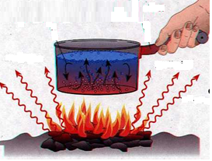
পাঠ শিরোনাম
তাপ সঞ্চালন

Slide 6
শিখন
ফল
এই পাঠ শেষে শিক্ষার্থীরা-
১। তাপ সঞ্চালনের শ্রেণি বিভাগ করতে পারবে।
২। তাপ সঞ্চালনের বিভিন্ন পদ্ধতির মধ্যে পার্থক্য
করতে পারবে।
৩। বিভিন্ন পদ্ধতিতে কিভাবে তাপ সঞ্চালিত হয়-
তা বিশ্লেষণ করতে পারবে।

Slide 7
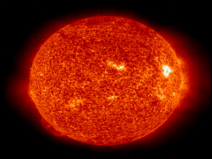
আমরা কিভাবে এক স্থান থেকে অন্য স্থানে যেতে পারি?
সুর্য থেকে আমরা কি পাই?
Notes:
এখন প্রশ্নগুলো করে তাপ সঞ্চালনের সঙ্গা প্রদান করব। শিক্ষার্থীদের কাছ থেকে উত্তর পাওয়ার পর প্রশ্ন করা যায় এই তাপ কিভাবে পৃথিবীতে এসে পৌঁছায় ? তাপের এই এক জায়গা থেকে অন্য জায়গায় গমন করাকে বলে তাপ সঞ্চালন।

Slide 8
তাপ সঞ্চালন
পরিবহন
পরিচলন
বিকিরন
Notes:
এই স্লাইডে তাপ সঞ্চালনের প্রকারভেদ সম্পর্কে সংক্ষিপ্ত আলোচনা করা যেতে পারে।

Slide 9
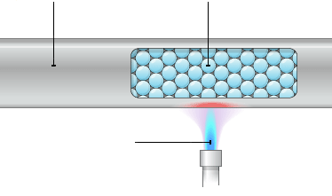
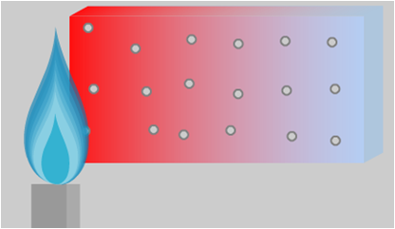
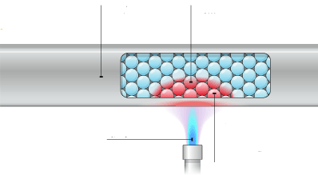
পরিবহন
ধাপ
১
ধাতু
পরমাণু
তাপ
ধাপ
২
ধাতু
পরমাণু
তাপ
কণাগুলো উত্তপ্ত হয়ে নিজের স্থানে কাঁপতে থাকে।
Notes:
ধাতবপদার্থে কিভাবে তাপ সঞ্চালিত হয় তার ব্যাখ্যাঃ কঠিণ পদার্থে গরম কণাগুলো দোল খেয়ে পাশের ঠান্ডা কণাকে তাপ দিয়ে দেয়। পাশের ঠান্ডা কণাটি গরম হয়ে তার পাশের ঠান্ডা কণাকে তাপ দেয়। এভাবে কণাগুলো নিজের স্থান পরিবর্তন না করে তাপকে গরম প্রান্ত থেকে ঠান্ডা প্রান্তে নিয়ে যায়।

Slide 10
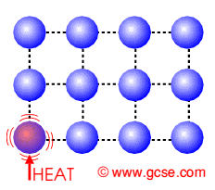
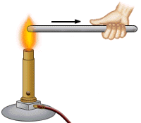
পরিবহন পদ্ধতিতে কঠিণ পদার্থে কিভাবে তাপ
সঞ্চালিত হয়, তা লক্ষ্য করি।

Slide 11
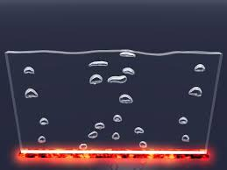
পরিচলন
তরল ও বায়বীয় পদার্থে এ প্রক্রিয়ায় তাপ সঞ্চালিত হয়।
তরল পদার্থ
গরম কণাগুলো হালকা হয়ে উপরে উঠে যাচ্ছে।
বায়বীয় পদার্থ
Notes:
ব্যাখ্যাঃ পানির কণাগুলো তাপ গ্রহণ করে শক্তি অর্জন করে। শক্তি অর্জন করে গরম কণাগুলো হালকা হয়ে উপরে উঠে যায়। উপরের ঠান্ডা পানি কণাগুলো নিচে নেমে এসে তাপ গ্রহণ করে। এভাবে পর্যায়ক্রমে সকল কণা তাপ গ্রহণ করে উত্তপ্ত হয়, তাপ এক স্থান থেকে অন্যস্থানে সঞ্চালিত হয়।

Slide 12
পানির গরম কণাগুলো হালকা হয়ে উপরে উঠে যাচ্ছে এবং
শীতল কণাগুলো নিচে নেমে উত্তপ্ত হয়ে আবার উপরে উঠে যাচ্ছে।
Notes:
এই স্লাইডের মাধ্যমে তাপ প্রয়োগে পানির অনুর কি পরিবর্তন হয়, তা ব্যাখ্যা করা যেতে পারে।

Slide 13
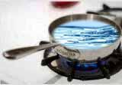
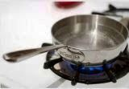
পর্যবেক্ষণ করে খাতায় লিখ
রান্না করার সময় তাপে খাবারের পানি কী হয়?
Notes:
পানি শুকিয়ে যায়।

Slide 14
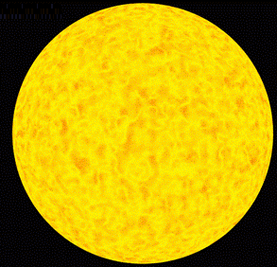
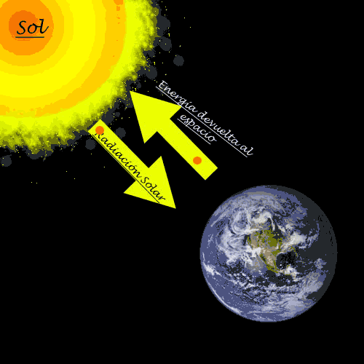
বিকিরন
মাঝখানে প্রায়
সবটুকু ফাঁকা। কোন বায়বীয় পদার্থও নেই। তাহলে সূর্য থেকে তাপ কিভাবে আমাদের কাছে এসে পৌঁছে?
আর
সূর্য
পৃথিবী
নিচের চিত্রটি লক্ষ্য করি।
যেখানে কোন জড়
মাধ্যম নেই,সেখানে তাপবিকিরনের মাধ্যমে সঞ্চালিত হয়।

Slide 15
ভিডিওটি পর্যবেক্ষণ করে খাতায় লিখ
বিভিন্ন পদার্থে তাপের সঞ্চালন

Slide 16
উত্তরগুলো মিলিয়ে নিই।
মূল্যায়ন
রান্নার পাত্রগুলোতে কোন প্রক্রিয়ায় তাপ সঞ্চালিত হয়?।
আমরা গরম হাঁড়ি ধরার জন্য কাপড়ের টুকরা ব্যবহার করি কেন?
পরিবহন প্রক্রিয়ায় ।
তাপ পরিবহন করে খুব কম।
তরঙ্গাকারে তাপ সঞ্চালিত হয় কোন পদ্ধতিতে?
আগুনের পাশের থেকে উপরে বেশি তাপ অনুভূত হয় কেন?
পরিচলন প্রক্রিয়ায় বায়ুর কণা উতপ্ত হয়ে উপরের দিকে উঠে , পাশে আসে না। ।
বিকিরন পদ্ধতিতে।
Notes:
এক্ষেত্রে এক একটি প্রশ্ন এক এক জনকে করে, উত্তর জানার চেষ্টা করা যায়। তাদের উত্তর জানার পর পরবর্তীতে মাউস ক্লিকের মাধ্যমে উত্তরগুলো মিলিয়ে নিতে বলা যেতে পারে।
অথবা বোর্ডে লিখে দেওয়া যেতে পারে।

Slide 17
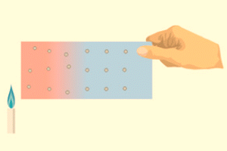
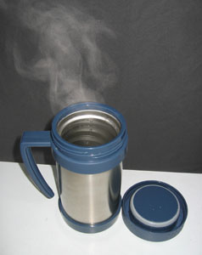
বাড়ির কাজ
উদ্দীপকের পদ্ধতিসমূহের মধ্যে তুলনামূলক আলোচনা কর।
Notes:
গুরুত্বপূর্ণ শব্দঃ
সঞ্চালন
বিকিরক
শোষক

Slide 18
দিনের বেলায় গরম লাগলেও রাতের বেলায় শীতল অনুভূত হয় কেন?
তাপের পরিবহন ঘটে এইরূপ পাঁচটি পদার্থের নাম বল।
Notes:
এই স্লাইডের মত আরও অন্যান্য প্রশ্ন করে ধন্যবাদ জানিয়ে ক্লাস শেষ করা যায়।

